Slide 1
结直肠癌化疗患者的药学监护
医科院肿瘤医院
陈喆

Slide 2
背景
目的：保证患者安全
结直肠癌化疗方案
奥沙利铂+5FU
奥沙利铂+卡培他滨
伊立替康+5FU

Slide 3
病例
杨XX，女，56Y，2014.9.16乙状结肠癌根治术，pT3N1cM0
2014.10.17术后辅助化疗
治疗方案：奥沙利铂（200mg，ivgtt，D1），+卡培他滨（PO，Bid，1.5g，D1-14），Q21d
周期，D1
治疗流程
预约化疗日期
D1输奥沙利铂，开始服用卡培他滨(10.17-10.30)
监测血象及不良反应

Slide 4
患者教育
化疗会导致骨髓抑制，容易发生出血或感染的情况。治疗期间请避免与传染源接触；尽量避免可能引起出血的行为，如使用剪刀等尖锐物体。
须每周监测1~2次血常规，如有异常，请及时就医
消化道反应
恶心、呕吐多发生在奥沙利铂使用当天或后一天，严重时需及时就医。可通过少食多餐，减慢进食和饮水速度缓解症状。
食欲下降，多从化疗第2、3天开始，持续数天可缓解。
腹泻，如果腹泻超过一天4次，或持续2天，或出现头晕眼花症状时，需及时就医
口腔溃疡，需经常漱口保持口腔卫生，避免感染；使用软毛牙刷刷牙。

Slide 5
患者教育——奥沙利铂
过敏反应
多发生在治疗5~7个周期之后
临床表现：
输注开始后几分钟内突然感到喉头水肿、痉挛、呼吸困难；
腹部剧烈疼痛、腹泻、恶心、呕吐；
输注结束后几小时出现发热，可高达39~40度；
皮肤瘙痒、发红、皮疹等；
输液中或结束后出现急性血小板下降，可伴有牙龈出血、皮肤淤青等症状；
过敏性休克。
输液过程中，尤其是输注奥沙利铂30min内，家属在场陪伴
如果出现以上情况，请立即向医务人员汇报。

Slide 6
奥沙利铂过敏反应病例
陈XX，男，50Y，结肠癌肝转移
2012.11，奥沙利铂（250mg，ivgtt，D1）+5FU（500mg，ivgtt，D1）+5FU（3250mg，CIV44h）+西妥昔单抗（500mg，每周一次），11周期，复查结肠肿物较前缩小，肝脏转移灶不同程度缩小。之后定期复查；
2014.4，肿瘤进展，伊立替康+替吉奥4周期，具体不详
2014.7.1，姑息性肝脏转移瘤射频消融术
2014.8.13，右半结肠切除术+肝多发转移瘤切除术及射频消融术
2014.10.23，奥沙利铂（250mg， ivgtt， D1）+卡培他滨（bid，D1-14）
2014.11.6，输注奥沙利铂30min左右，患者出现面色潮红、心慌、全身瘙痒。立即停止输注奥沙利铂，5%GS冲管，给予地塞米松10mg，10min后好转。

Slide 7
患者教育——奥沙利铂
急性神经毒性
发生在输注结束后几小时内
主要表现为感觉异常、感觉迟钝，部分患者会有吞咽困难、呼吸困难或窒息感，遇冷症状加重。
遇此情况请立即呼叫医务人员。
输注时应做好防寒措施。

Slide 8
患者教育——奥沙利铂
累积性神经毒性
随治疗时间的延长而累积，一般发生于奥沙利铂治疗几个周期后，治疗停止后神经感觉病变可能还会持续一段时间。
症状：感觉障碍、感觉异常、手、足、口或喉咙周围出现持续疼痛、麻刺感或烧灼感；行走困难（蹒跚、失去平衡）；生活困难（写字、扣纽扣）。
暴露于寒冷环境中会加重神经毒性
在奥沙利铂输注完5天内，应避免暴露于寒冷环境中

Slide 9
患者教育——奥沙利铂
防寒方法
避免使用冷的食物，如冰淇淋、冷饮等，确保所有食物都是温热或室温；
避免在冷天进行户外活动，若必须在寒冷天气出门，请遮住口鼻、佩戴帽子、手套、围巾，做好保暖措施；
夏天尽量不开空调，必须暴露于空调环境中时，请穿长袖上衣及长裤；
生活用水（如饮用水、洗澡、刷牙、洗手、洗脸）请用热水或温水。

Slide 10
患者教育——卡培他滨
服用方法
早饭及晚饭后30分钟内温水送服。
停药日期
忘记服药怎么办？
不要 补服，按照下一服药时间点继续服药。
保存方法
室温保存，远离热源，避免潮湿环境及阳光直射，请勿放在冰箱内，避免儿童误食。

Slide 11
患者教育——卡培他滨
手足综合征
发生率50%以上
症状
手脚麻木，感觉异常，感觉迟钝，有刺痛感，出现红斑；
较严重的症状可表现为伴有痛感的红斑，手脚肿胀，皮肤脱屑，皮肤溃疡，起疱，出血或严重的疼痛。
应对措施
做好手足的保湿，经常使用保湿性的护手霜；
穿着舒服的鞋，减轻足部保持；
穿着宽松的衣服，减少对皮肤的摩擦；
可适时适当抬高手足部；
洗澡后轻拍皮肤至干燥，勿擦拭；
避免在阳光下直晒，远离热源；
不宜使用过热的水洗澡。

Slide 12
相互作用——卡培他滨
苯妥英类、华法林、苯丙香豆素与卡培他滨合用时需谨慎。
卡培他滨抑制CYP450 2C9同工酶，其底物有苯妥英、华法林、甲苯磺丁脲、阿米替林、氟西汀、磺胺甲基异恶唑、洛沙坦等
与华法林合用时，华法林的平均AUC增加57%，应密切监测凝血指标（INR或PT）。
与苯妥英同时服用，增加苯妥英的血药浓度。
禁止与卡培他滨合用：
氟尿嘧啶类抗肿瘤药，如5FU、替吉奥、替加氟、去氧氟尿苷、卡莫氟等。
索利夫定及其结构类似物，如溴夫定。结束索利夫定类治疗后，须有至少4周等待期。拉米夫定？

Slide 14
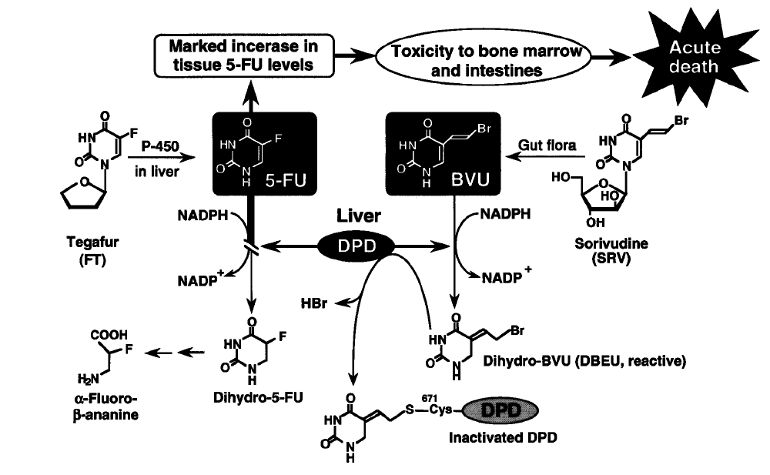

Slide 15
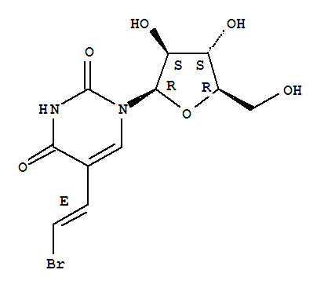
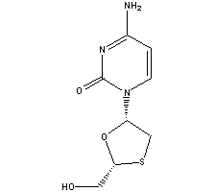
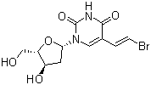
尿嘧啶
胞嘧啶
索立夫定
拉米夫定
5FU
溴夫定

Slide 16
文献报道
A 80-year-old female patient with metastatic colorectal cancer (CRC) was treated by her medical oncologist with capecitabine (Roche Pharma) 3 g daily for 14 days, followed by a 1 week drug-free interval.
Three months later, her general practitioner prescribed brivudine (Menarini Pharma) 125 mg daily for herpes zoster.
After the first brivudine dose, she developed a rash, edema of her lips and inflammation of the oral mucosa.
She stopped brivudine after the second tablet.
Fatal drug-drug interaction of brivudine and capecitabine

Slide 17
文献报道
Two weeks later, she was hospitalized with an exanthema, painful mucositis, vomiting and diarrhea.
hemoglobin of 103 g/L (120-160g/L), leucocytes 11.1*10⁹/L (3.2-10. 0*10⁹/L),CRP 11 g/L (<10 g/L), INR 1.32 (<1.17), creatinine clearance 34 ml/min.
Capecitabine was stopped immediately and pain was treated with opiates.
She developed severe leucopenia(0.1*10⁹/L) and thrombocytopenia (10*10⁹/L) and was treated with filgrastim and thrombocytesubstitution, respectively.
She became febrile and, despite empiric broad spectrum antibiotics, developed septic shock resistant to vaso-active agents.
After a comatose state, she finally died on the 12th day of hospitalization, 3 weeks after onset of her first symptoms.
Fatal drug-drug interaction of brivudine and capecitabine

